Slide 1
Модель нейронной сети «MobileNet»
Рукавишников М.
Руссу К.
Кучумов м.

Slide 2
Введение
MobileNet разработана исследователями из Google: Andrew G. Howard, Menglong Zhu, Bo Chen, Dmitry Kalenichenko, Weijun Wang, Tobias Weyand, Marco Andreetto, Hartwig Adam.
Используется для классификации объектов
Хорошо подходит для работы на мобильных устройствах

Slide 3
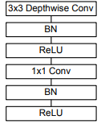
Структура сети
Состоит из одного обычного свёрточного слоя с 3х3 свёрткой в начале и тринадцати блоков, изображенных справа на рисунке, с постепенно увеличивающимся числом фильтров и понижающейся пространственной размерностью тензора

Slide 4
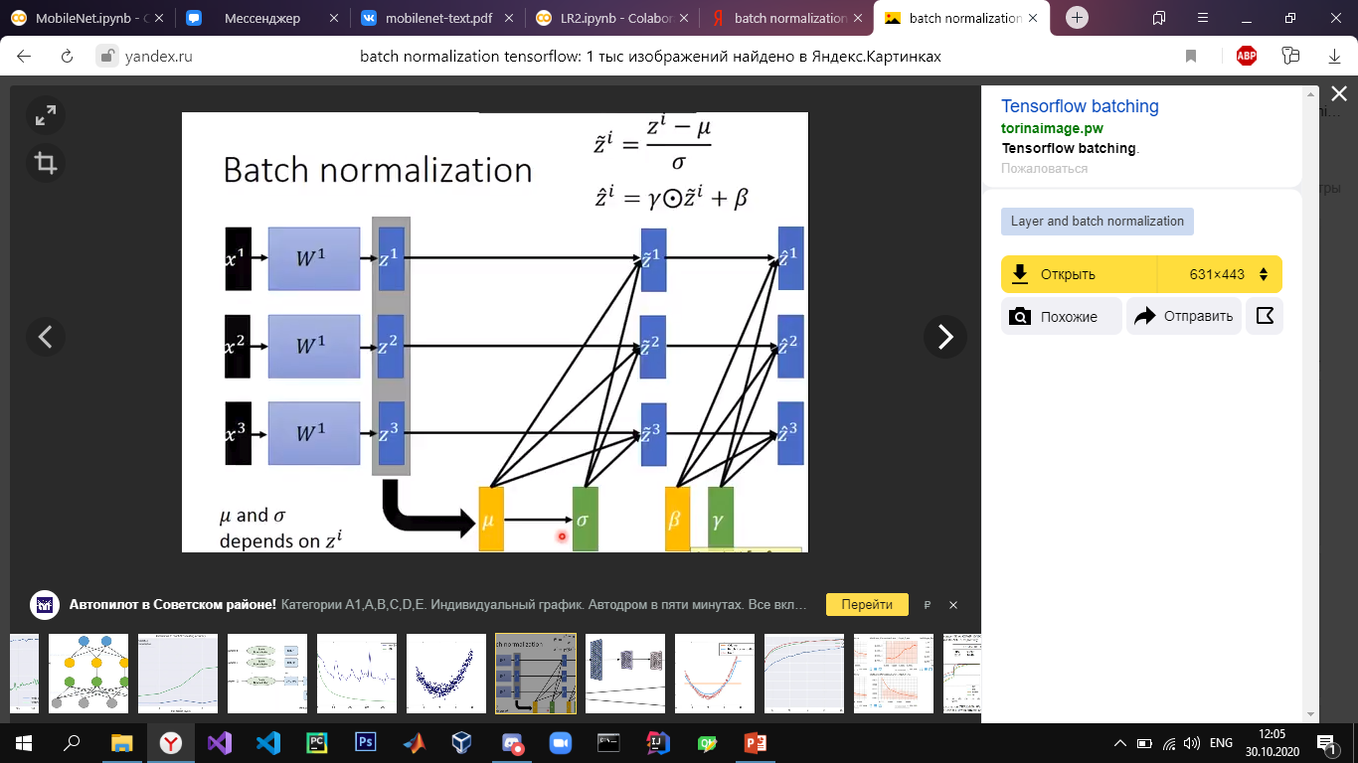
Batch normalization

Slide 5
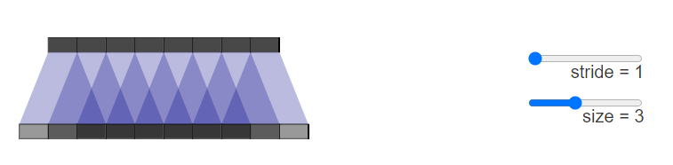
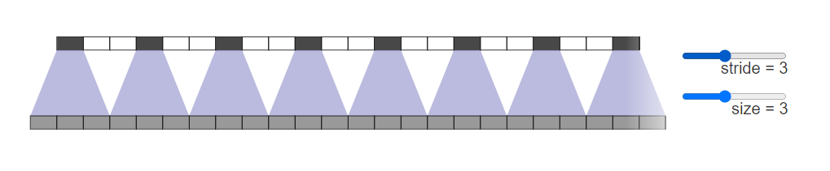
Strides

Slide 6
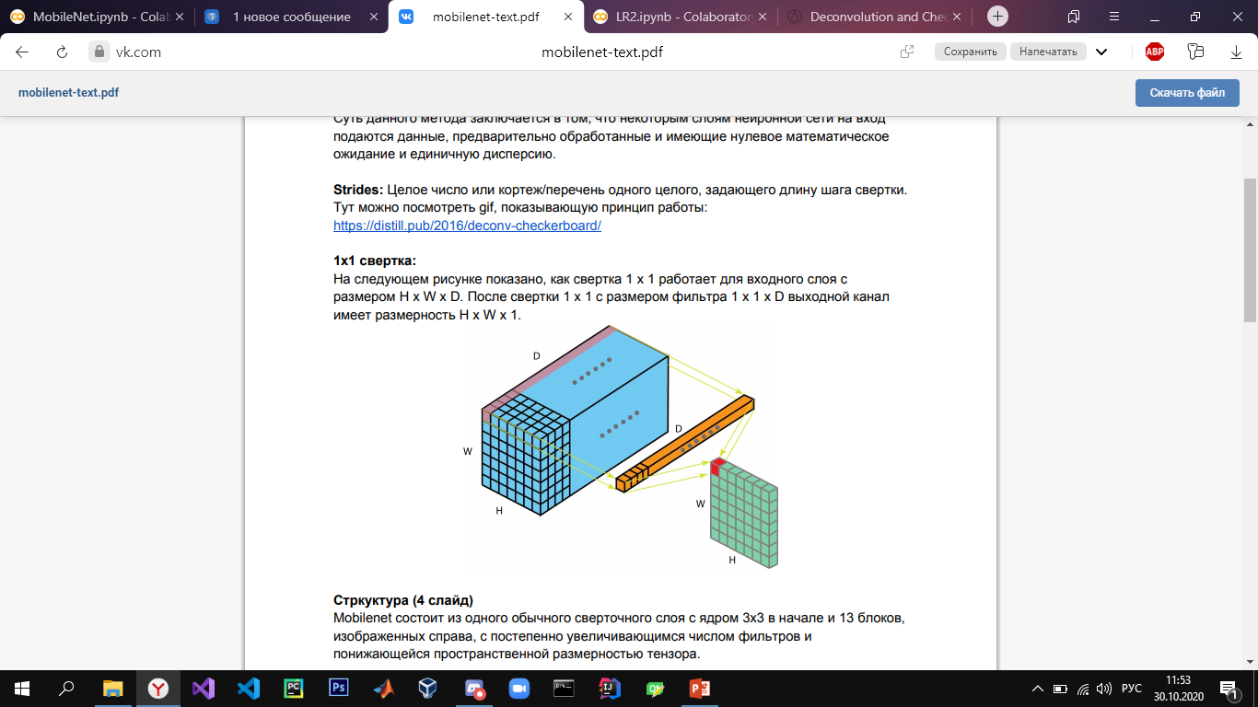
1х1 свёртка

Slide 7
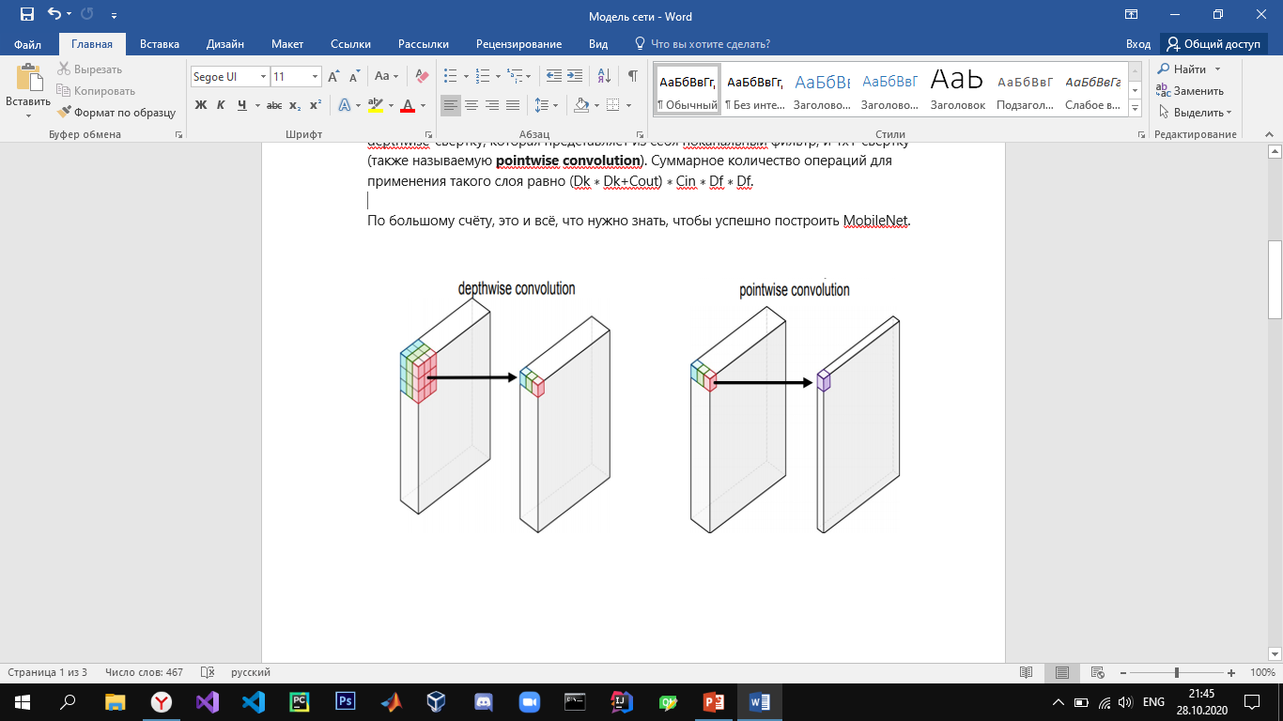
Depthwise separable convolutions

Slide 8
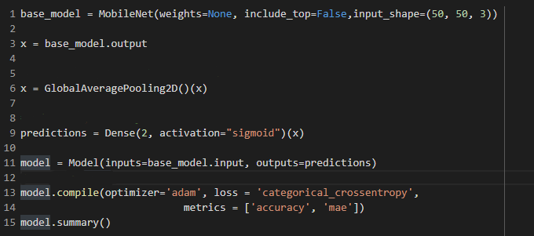
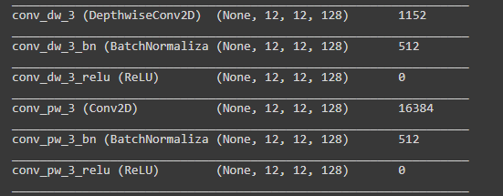
Пример кода сети

Slide 9
Особенности сети
Использует Depthwise separable convolutions
Не имеет pooling слоев (используется свертка с параметром stride)
Имеет два гиперпараметра: a – множитель ширины и p – множитель глубины и разрешения
a уменьшает количество каналов, p уменьшает размер входного изображения

Slide 10
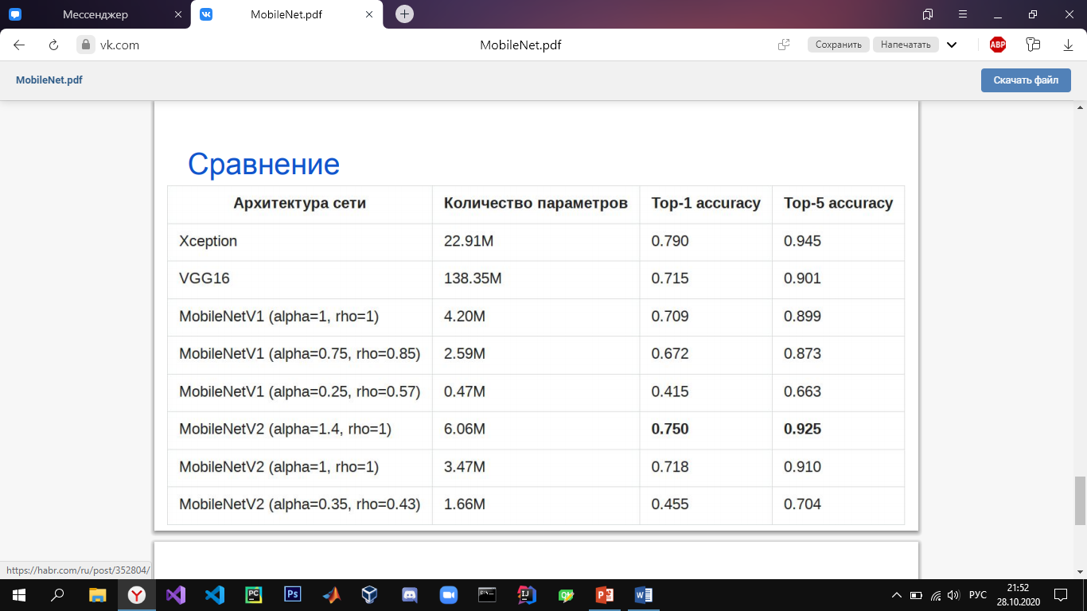
Сравнение с другими сетями

